Slide 1
АЛИОТ: продукты и услуги
Дополнительные сервисы
на банковских картах
Пилишенко
Андрей Владимирович

Slide 2
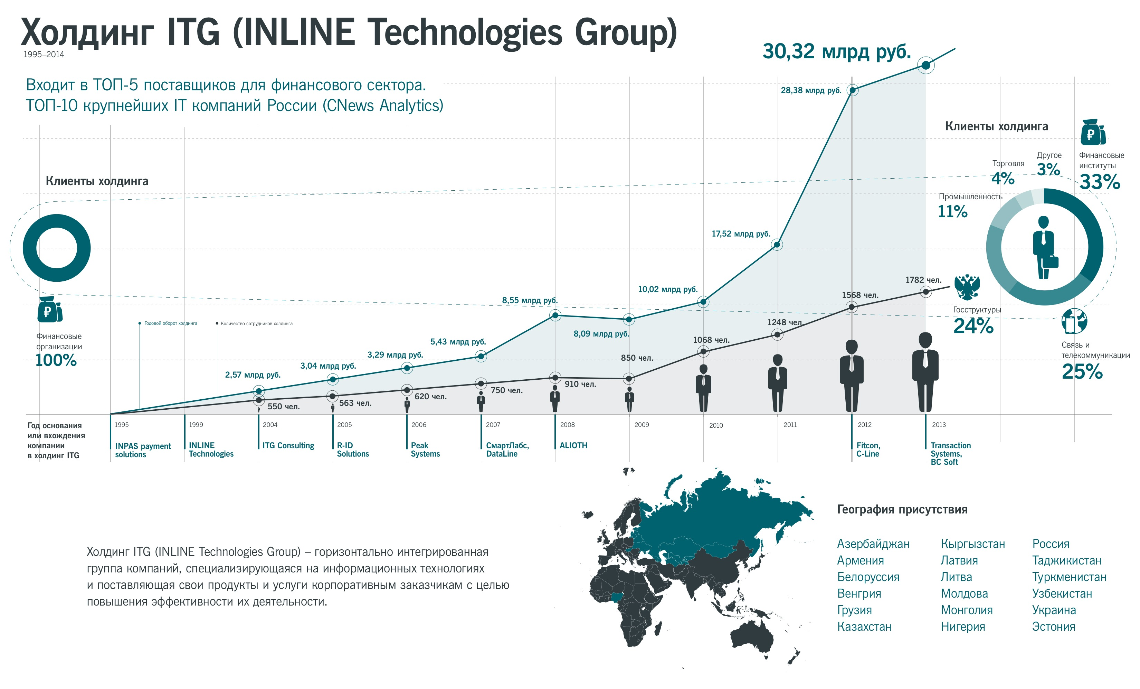
Алиот – структура холдинга ITG

Slide 3
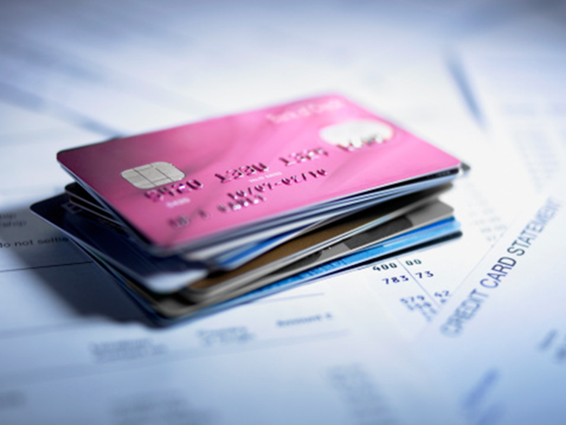
Алиот: направления деятельности
Производство и персонализация карт
Консалтинг
EMV-миграция, пре-эмиссия, пост-эмиссия
Разработка программных продуктов
Карточные приложения и апплеты
Карточная операционная система (SCOne)
Системы управления картами и приложениями
Прикладное ПО в части нефинансовых сервисов
Реализация комплексных проектов
Социальные карты
Транспортные карты
Системы лояльности
и др.

Slide 4
Производство

Slide 5
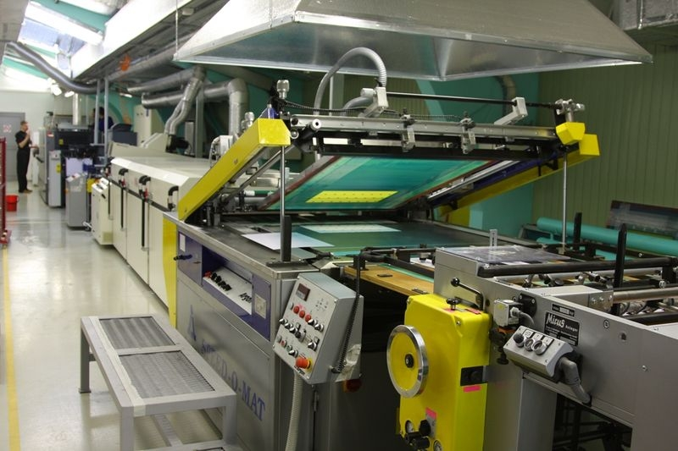
Производство. Факты
основано в 2008 году
50 млн. карт в год
300+ человек производственного персонала в многосменном режиме

Slide 6
Производство. Сертификаты
Сертификация на производство и персонализацию карт
Сертификация на изготовление дуальных карт
ISO9001-2008 Система Менеджмента качества
Сертификация ожидается в 2015 г.

Slide 7
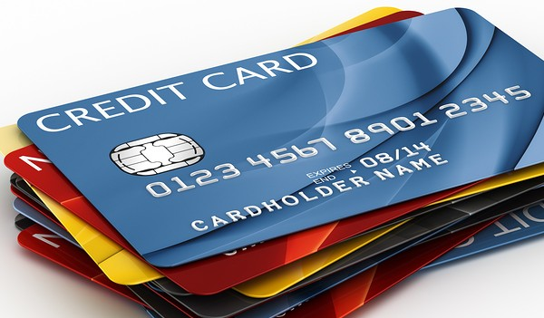
Карточные продукты

Slide 8
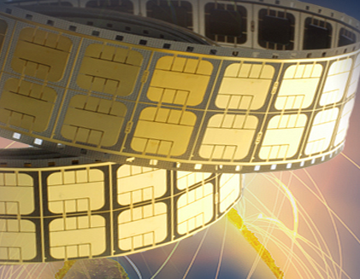
Карточные продукты
Решения партнеров
партнерство с ведущими производителями чип-модулей в мире (NXP, Safran Morpho, Infineon)
широкие возможности выбора вендора
возможность выбора чип-модуля под задачи банка
разработка собственных продуктов на базе микроконтроллеров NXP и Infineon
«АЛИОТ» – ключевой партнер NXP Semiconductors в РФ в 2014 г.
стр 8

Slide 9
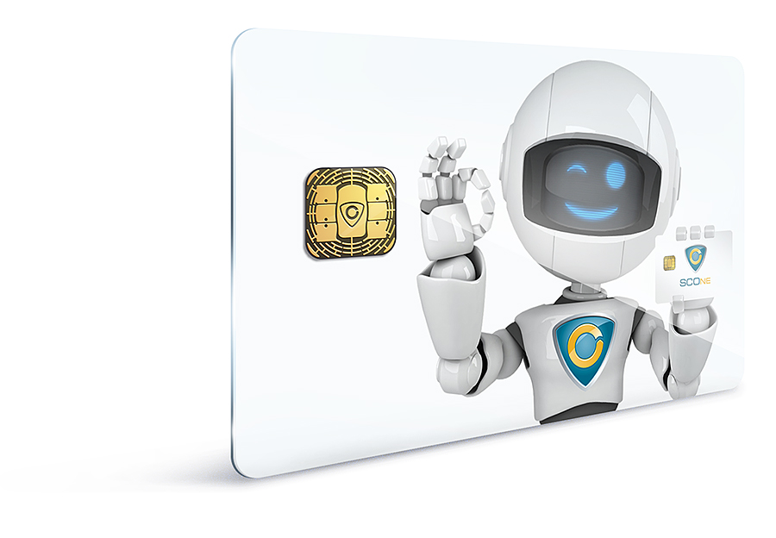
Карточные продукты. SCOne
Smart Card One – собственная разработка АЛИОТ
Программное обеспечение
«native»-операционная система: высокая скорость транзакций
возможность оперативной разработки дополнительных приложений
поддержка ГОСТ-криптографии, реализация электронной цифровой подписи
сертифицированные платежные приложения:
VISA, MasterCard, ПРО100
НСПК – ожидается в 2015 г.
Технологии
контактное и дуальное исполнение
SCOne D80 – первый в мире продукт сертифицированный международными платежными системами с поддержкой высокозащищенной технологии MIFARE Plus
индуктивная технология для дуальных карт – работа карты без физического контакта чипа и антенны обеспечивает увеличение срока службы карты
Поддержка
микроконтроллеры, технологическая поддержка от лидеров рынка - NXP and Infineon
оперативная поддержка на русском языке, центр компетенций в Москве

Slide 10
Карточные продукты
SCOne. Поддержка персо-вендорами
АЛИОТ обеспечивает поддержку продуктов SCOne у ведущих поставщиков ПО для персонализации:
планирование и обновление
прозрачные сроки
гибкость и вариативность
стр 10

Slide 11
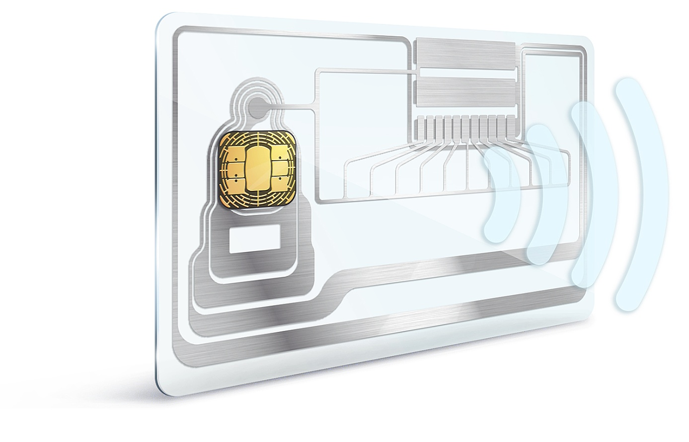
Производство. Технологии
Индуктивная технология для дуальных карт
Индуктивная технология обеспечивает работу карты без физического соединения чипа и антенны:
карта гарантированно служит дольше (типичные 2-3 года – не предел!)
карта проще в производстве (меньше брак – доступнее цена)
АЛИОТ – первый и крупнейший в России производитель банковских карт с возможностью бесконтактной оплаты покупок на базе технологии SPS.
Помимо SPS, мы используем индуктивную технологию Coil-on-Module (CoM) от Infineon.
стр 11

Slide 12
Услуги и сервисы

Slide 13
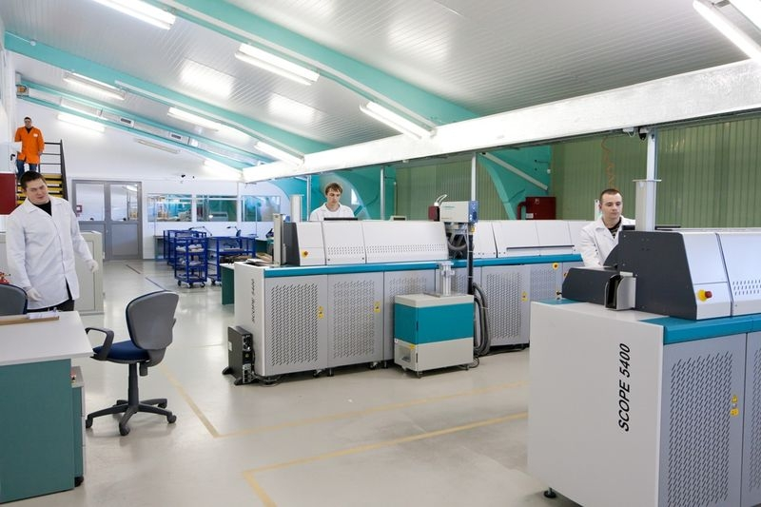
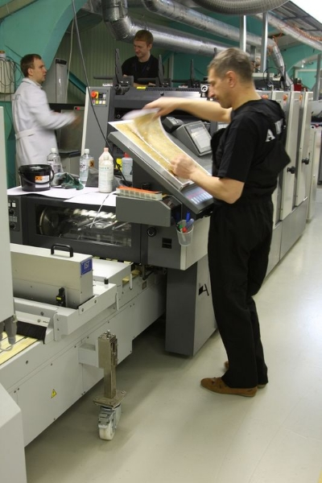
Услуги по персонализации
АЛИОТ предлагает весь спектр графической и электрической персонализации, включая конвертование и рассылку.
финансовые гарантии сроков
комплексный пакет дополнительных сервисов
возможность выкупа персо-оборудования банка под долгосрочные проекты
обширный опыт работы с ведущими поставщиками ПО для персо-бюро
стр 13

Slide 14
Дизайн карт
и спецэффекты
Собственное дизайн-бюро
Воплощение в карте идей заказчика
Согласование дизайна в платежной системе
Высокая скорость разработки
Специальные эффекты на картах
Тактильный эффект
3D-эффект с заметной глубиной стереоизображения
Прозрачные карты
Фольгирование
Гравировка контактной площадки
Лазерная гравировка персональных данных

Slide 15
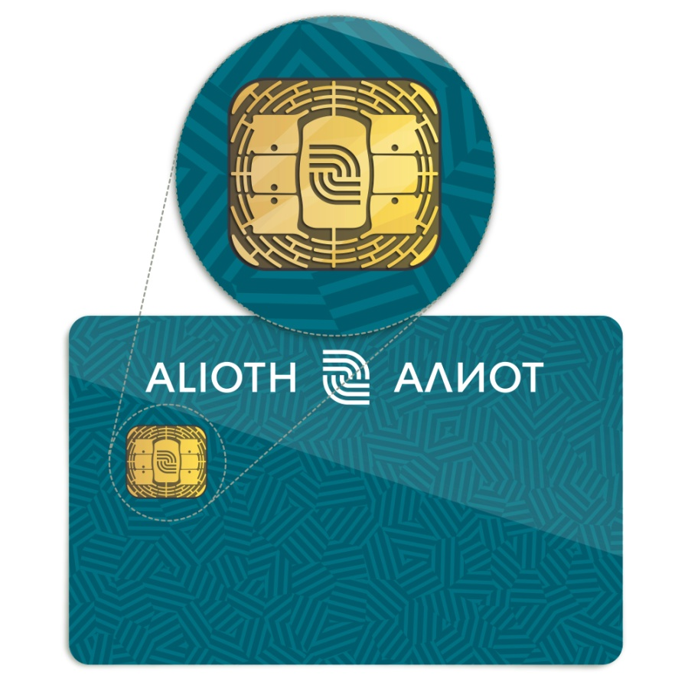
Гравировка контактной площадки чип-модуля
Стойкая к истиранию лазерная гравировка уникального изображения на контактной площадке чип-модуля
Дополнительный элемент защиты именно ваших банковских карт
стр 15

Slide 16
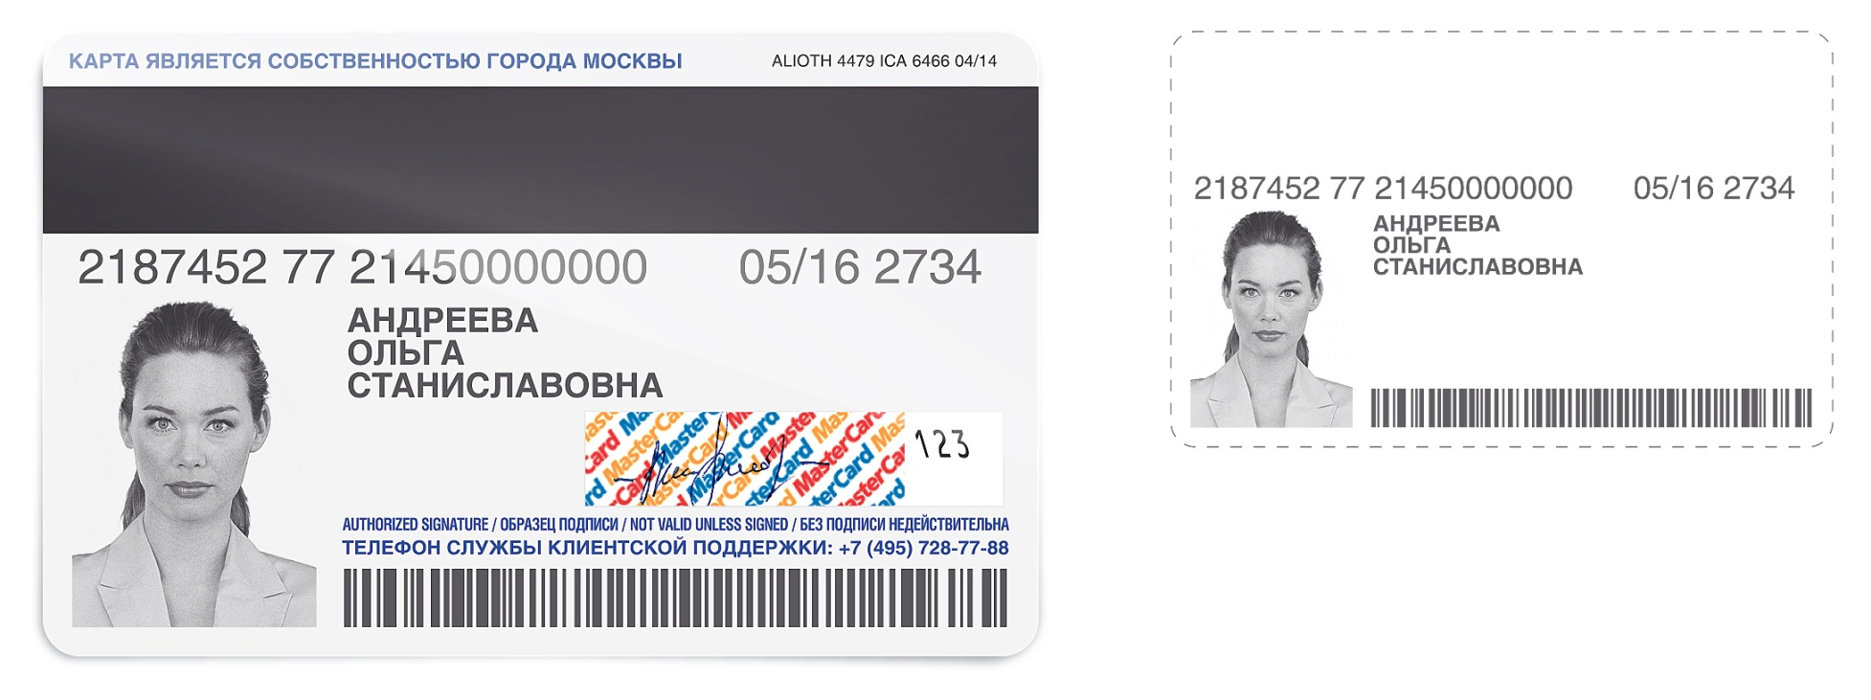
Лазерная гравировка персональных данных
Лазерная гравировка – единственный способ осуществить долговечную графическую персонализацию карты изображением фотографического качества.
Персональная информация, нанесенная путём лазерной гравировки
стр 16

Slide 17
Разработка программных продуктов и реализация комплексных проектов

Slide 18
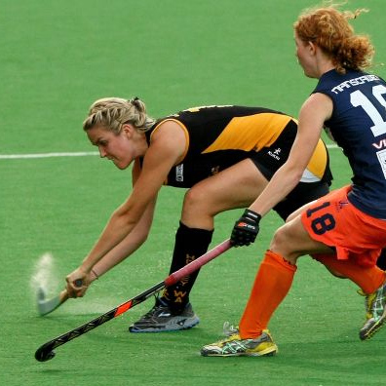
Дополнительные сервисы на банковских картах
Карточные решения для дополнительных сервисов:
Социальные карты
Транспортные карты
Карты лояльности (в т.ч. для топливных компаний)
Кампусные карты
Корпоративные карты
Доступ к порталам
Услуги и решения:
Консалтинг
Разработка карточных апплетов/приложений
Внедрение
Спектр готовых продуктов:
система лояльности
система эмиссии и персонализации
система управления картами и приложениями
SmartTicket (система дистрибуции билетов)

Slide 19
SCOne в транспортных проектах
SCOne D80 – первый в мире платежный продукт с эмуляцией MIFARE Plus (быстрая и защищенная бесконтактная технология используемая в транспорте)
Преимущества для банков:
создание конкурентного карточного продукта
увеличение эмиссии карт
дополнительный комиссионный доход (сервисы, пополнения) и др.
Преимущества для транспортных операторов:
снижение затрат на эмиссию билетов
расширение каналов продаж
улучшение качества и ускорение обслуживания пассажиров
стр 19

Slide 20
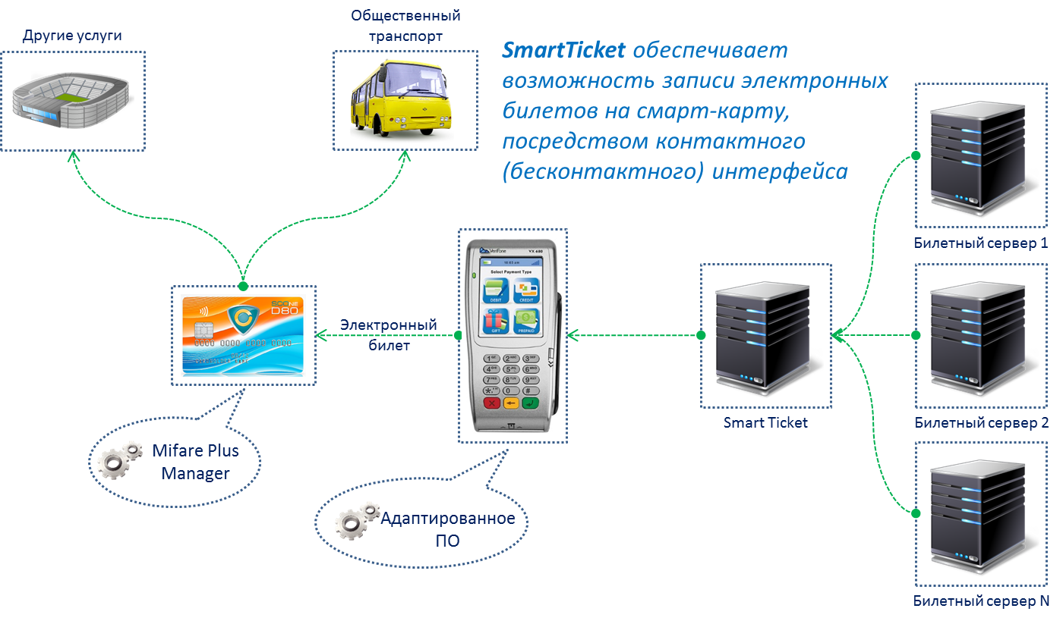
SmartTicket
Система SmartTicket предназначена для безопасной доставки и записи электронных билетов различных поставщиков услуг (транспортных предприятий и организаторов массовых мероприятий) на смарт-карты с помощью следующих устройств:
POS-терминалы
банкоматы/информационно платежные терминалы
персональные компьютеры, оснащенные кард-ридером
мобильные телефоны, оснащенных модулем NFC
стр 20

Slide 21
Социальные карты
Сервисы социальной карты
Классическое банковское обслуживание, социальные выплаты
Льготные билеты на транспорте
Электронная цифровая подпись по ГОСТ (предоставление гос. услуг)
Авторизация на портале региональных услуг
Система социальной лояльности
Адресный учет фактов оказания услуг
Целевые карты и сервисы: карта школьника, студента, мед. карта
Мы предлагаем
Разработку концепции социальной карты региона
Карты с поддержкой транспортного приложения, ГОСТ-криптографии
Услуги по персонализации
Систему эмиссии и персонализации
Систему учета фактов оказания услуг
Систему управления картами и приложениями
Систему лояльности
SmartTicket (система дистрибуции билетов)
Услуги по интеграции, разработке прикладного ПО, включая разработку карточных приложений
стр 21

Slide 22
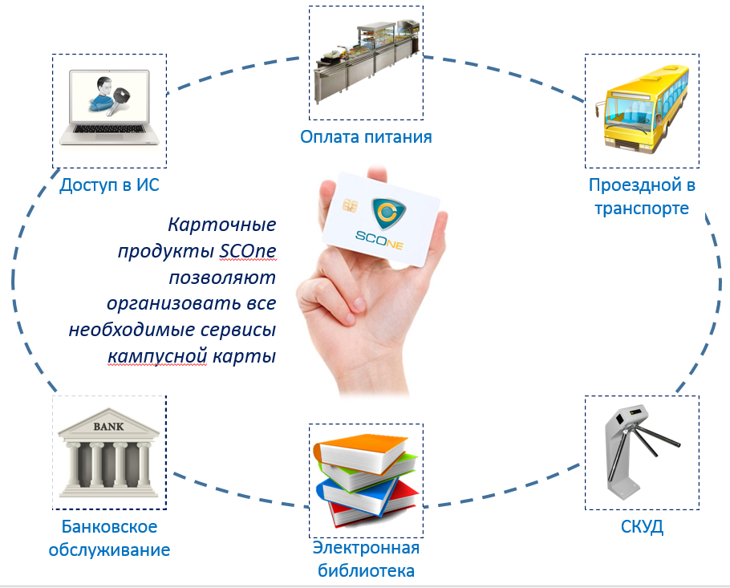
Кампусные проекты

Slide 23
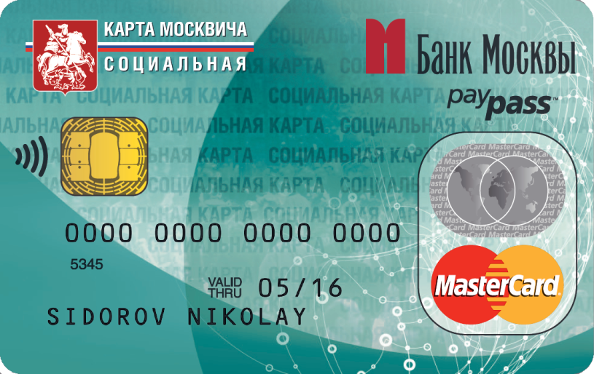
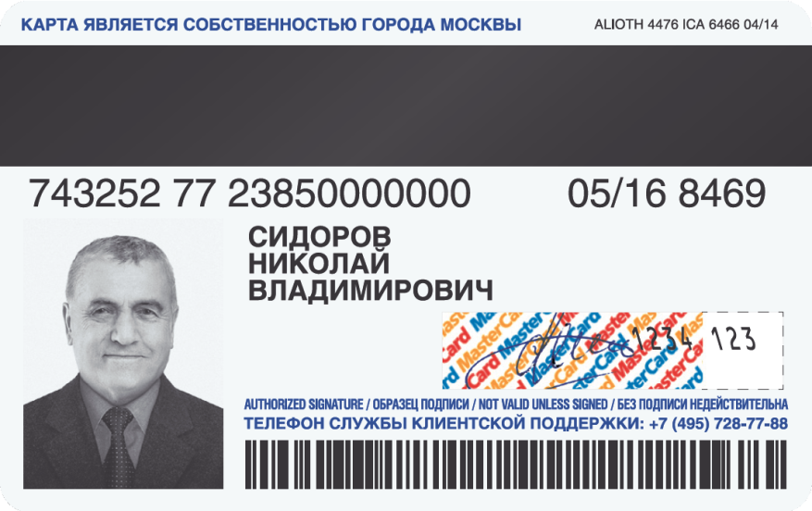
История успеха:
Социальная карта москвича нового поколения
С 2014 года новое поколение СКМ:
с чип-модулем SCOne (самым защищенным банковским EMV-продуктом российской разработки)
с дуальным интерфейсом PayPass индуктивной технологии SPS для повышения надежности
с возможностью хранения Электронной подписи
персональные данные владельца выгравированы лазером (повышенная износостойкость)
поддерживает транспортное приложения «Тройка»
эмитируется несколькими банками
Выпущено уже более 1 500 000 СКМ нового поколения – это крупнейший в РФ проект, объединяющий в одной карте платежный и идентификационный сервисы.

Slide 24
Наши клиенты
и многие другие...
Logo Partners were obtained from public sources, presented in random order and exclusively
for information purposes (not necessarily in compliance with corporate standards).

Slide 25
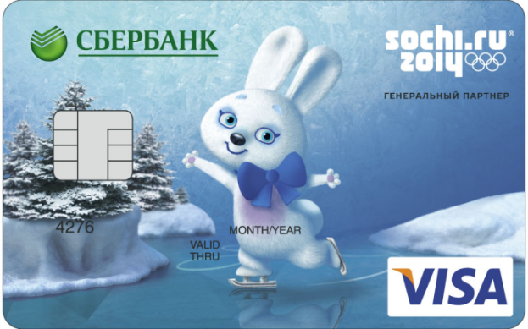
Андрей Пилишенко
Начальник департамента
развития и маркетинга
127521, Россия, г. Москва,
улица Октябрьская д. 72
ООО «АЛИОТ"
Тел./факс: +7 (495) 721-3621
a_pilishenko@alth.ru

